Slide 1
JAVA REAL-TIME: ANALISI DELL’ARCHITETTURA E VALUTAZIONE SPERIMENTALE DELLA PIATTAFORMA SOLARIS 10.9
RELATORE:
Chiar.mo Prof. Eugenio Faldella
CORRELATORI
Chiar.mo Prof. Marco Prandini Dott. Ing. Primiano Tucci
Candidato:
Marco Nanni

Slide 2
sommario
I sistemi in tempo reale
I limiti di Java come piattaforma in tempo reale
La specifica Java Real – Time (RTSJ) ed il sistema RTJS su SO solaris 10.9 – caratteristiche peculiari
I moduli di busyWait e di Logging
Lo scheduling di default e lo scheduler EDF
Analisi della politica di default di gestione dei deadline miss e delle sue criticità
Realizzazione della politica SKIP in java Real-Time
Realizzazione della politica SKIPSTOP in java Real-Time

Slide 3
I sistemi in tempo reale
Caratteristiche dei sistemi in tempo reale
Necessità di fornire una risposta entro un tempo massimo
Presenza di processi periodici
Esempi
Aereo
Missili intercettori
Plant
Diffusione in altri campi: automotive, automazione ind, multimedia
La crescente diffusione e complessità dei sistemi in tempo reale richiede l’introduzione di linguaggi già strutturati e con una curva di apprendimento poco ripida

Slide 4
Java ed i sistemi in tempo reale
Java piattaforma diffusa, ma con caratteristiche che ne limitano l’uso nei sistemi in tempo reale
Lazy initialization
JIT complitation
Garbage collecion
Sistema soggetto ad inversioni incontrollate di priorità

Slide 5
La specifica Java real-time
La specifica Java real-time, la cui ultima versione risale al 2006, propone una serie di estensioni e modifiche a java standard al fine di rendere java un linguaggio adatto ai sistemi in tempo reale
La specifica prevede:
Nuove classi per misurare e comparare il tempo
Nuove zone di memoria dove allocare gli oggetti
Meccanismi di gestione di eventi asincroni e di segnali POSIX
Politiche (priority inheritance e priority ceiling per evitare fenomeni di inversione incontrollata di priorità)
Meccanismi di scheduling più raffinati
Package javax.realtime

Slide 6
Dentro la specifica: gli oggetti schedulabili
Due tipi di oggetti attivi RealtimeThread e AsyncEventHandler (implementano l’interfaccia Schedulable)
Ogni oggetto attivo ha associato una serie di parametri che ne caratterizzano l’esecuzione
(al posto dell’elenco metti una bella figura)
ReleaseParameters
SchedulingParameters
MemoryParameters
Processing group parameters

Slide 7
Realtime Thread
Estende java.lang.thread
Esibisce tre metodi statici utili in caso di processo periodico
waitForNextPeriod
Deschedule Periodic
Schedule Periodic

Slide 8
AsyncEventHandler
Risponde alla necessità di reagire ad eventi asinroni(come una violazione di deadline)
Non entra immediatamente in esecuzione (dipende dai parametri di scheduling)
Quando si verifica un evento
Un thread realtime di sistema esegue il suo metodo handleAsyncEvent
Se binding dinamico troppo costoso -> BoundAsyncEventHandler

Slide 9
Il sistema oggetto della tesi
Real-Time Java System (RTJS), sviluppato da Sun-Oracle.
Versione 2.2 academic per Solaris 10.9
Caratteristiche peculiari
Liste di preinizializzazione e compilazione
Real Time Garbage Collector
Non ercita preemption su thread real time
Può eseguire concorrentemente (assenza di fasi stop the world)

Slide 10
Prime estensioni: BusyWait
Necessità di modellare l’esecuzione di lunghezza desiderata
Non si può usare sospensione perché il thread può subire preeemption ed il tempo va comunque avanti
Occorre occupare la cpu per un tempo desiderato con operazione di nessuna utilità
Il componente deve essere riutilizzabile su sistemi con capacità computazionali diverse
Prima di poter essere utilizzato va inizializzato in modo che calcoli un valore che esprime quante iterazioni il sistema è in grado di eseguire in certo lasso di tempo.
Dualmente, si ricava il numero di iterazioni necessarie per eseguire una busyWait di durata desiderata

Slide 11
Prime estensioni: logging
Necessità di monitorare l’attività delle varie entità durate l’esecuzione, senza incorrere in rallentamenti e problemi di sincronizzazione
Una zona di memoria riservata per ogni entità
Le scritture sono il più rapide e sintetiche possibile
A fine dell’esecuzione una serie di utility permettono di unire i fari log e fornire un risultato in forma user- friendly

Slide 12
Lo scheduling in Java Real - Time
La specifica prevede solo uno scheduler basato su priorità statica (PriorityScheduler)
Entra in esecuzione il thread a priorità maggiore (priorità espressa dall’utente nei PriorityParametres)
RTJS implementa questa specifica mappando direttamente i thread Java nei thread di sistema.
Di fatto, è il sistema operativo che provvede a mettere in esecuzione il thread più prioritario

Slide 13
Uno scheduler EDF per java Real-Time
Lo scheduler pone in esecuzione il thread che ha la deadline più imminente. Lo scheduler è pensato per un sistema monoprocessore, sepur è stato pensato per esser facilmente esteso al caso multiprocessore
Tiene i processi pronti in una coda a bassa priorità ordinati per deadline
Quattro livelli di priorità
Scheduler priority
Handler priority
excecutingPriority
Ready Priority
I processi eseguono un prologo ed un epilogo a priorità massima
Il prologo calcola la prossima dedline ed inserisce il thread nella coda dei processi pronti o lo pone in esecuzione
L’epilogo pone il thread a priorità massima perché non subisca preemption al prossimo avvio e mette in esecuzione il primo thread della coda
Grazie a priority inherintance scheduler robusto anche in caso di blocco su accesso a risorse condivise da parte del processo in esecuzione

Slide 14
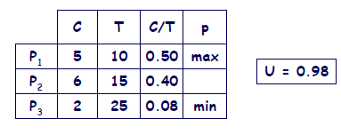
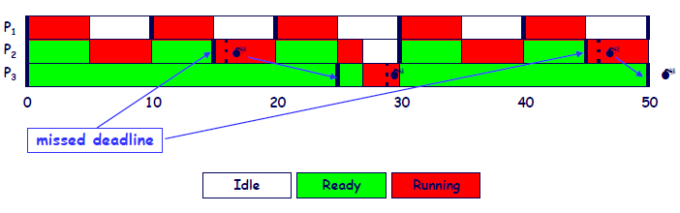
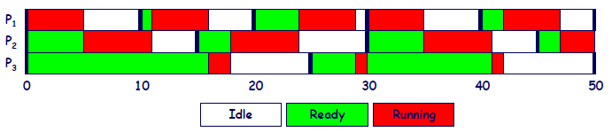
Confronto performance tra EDF e RMPO
Qui, al posto dei grafici delle slide metti due belle finestre di TSV

Slide 15
Gestione dei deadline miss
I PeriodicParameters permettono di caratterizzare un thread periodico. Questi parametri permettono di specificare
Periodo
Deadline
Gestore di deadline miss (un AsyncEventHandler che viene richiamato se il thread non ha terminato il job prima della deadline)

Slide 16
La politica di default di Java real-time in caso di deadline miss
Se non si specifica un handler, chiamata a waitForNextPeriod non bloccante.
Con un handler specificato necessità di chiamare il metodo schedulePeriodic sul thread
In ogni caso l’esecuzione del job non viene interrotta
Il comportamento è conforme alla politica ASAP

Slide 17
Limiti della politica ASAP
Qui metti grafico per illustrare comportamento
Non aiuta ad alleggerire situazioni di sovraccarico del sistema
L’esecuzione del job può durare una quantità indefinita di tempo bloccando il sistema

Slide 18
L’implementazione della politica Skip
La poltica skip prevede di non schedulare nessun altro job nel periodo in cui termina l’esecuzione del job che ha violato la deadline
Figura
Il sistema, invece, schedulerebbe tanti job quante le deadline mancate
Si implementata questa politica per un sistema monoprocessore, con thread puramente periodici

Slide 19
L’implementazione della politica Skip
Metti figura gestore e periodicThread
PeriodicThread – Modella thread periodico
DeadlineMissHandler – Modella handler di deadline miss
IPendingJobManager – rappresenta il gestore dei job “di recupero”.
Implementato dall’handler in modo che tutta la politica sia contenuto in esso
Flag pending mode permette al thread di distinguere tra un job normale ed uno di recupero

Slide 20
L’implementazione della politica Skip
Qui metti diagramma di interazione
Quando si verifica deadline miss handleasyncevent mette flag a true e incrementa skipCount
Al job successivo periodicThread chiama dopendigJob che decrementa il contatore. Se questo ha raggiunto il valore zero si reimposta il flag a false

Slide 21
risultati
Metti grafico comparato con asap per fare vedere che saltando i job non c’è effetto domino

Slide 22
Il trasferimento asincrono di controllo
IPer evitare che un job potesse eseguire per un periodo indefinito di tempo si è creato handler che , sfruttando il trasferimento asincrono di controllo, provvedesse ad interromperlo se viola consecutivamente un certo numero di deadline
Il trasferimento asincrono di controllo permette di definire un metodo interrompibile tramite l’inserimento di una AsynctronouslyInterruptedException nella sua throw list.
Se si chiama il metodo interrupt mentre un thread real-time sta eseguendo un metodo inettompibile viene sollevata una AsynctronouslyInterruptedException. Si può quindi gestire l’interruzione nel catch dell’eccezione

Slide 23
La politica SkipStop
InterrumpiblePeriodicThread esegue una busyWaitInterrompibile
thresholdPolicyhandler modella un gestore che è in grado di cambiare strategia dopo un certo numero di deadline violate consecutivamente dallo stesso jo
SkipStopPolicyHandler modella la politica in questione

Slide 24
La politica SkipStop
Qui metti un diagramma di iterazione
Quando si verifica un deadline miss bla bla
Quando si esegue un job di recupero (va saltato come con la politica skip)

Slide 25
Risultati
Metti a confronto due esecuzioni della stessa applicazione che mostra benefici nell’interrompere prima il job

Slide 26
Sviluppi futuri
Estensione a sistemi multiprocessore
Estensione a insiemi di processi sporadici
Analisi di schedulabilità
Politiche di gestione della parte non real-time dell’applicazione (pollingServer, deferrable server, Constant UtilizationServer ecc.)

